Slide 2
Mikrokontrolér KL46Z
Programování

Slide 3
KL46Z - programování
Mikrokontrolér KL46Z je v principu mrtvý kus hmoty.
Oživit ho může program.
Tento program je třeba napsat, přeložit, nahrát do mikrokontroléru a debugovat.
Existuje mnoho možností.
Nejčastější je použití vývojového prostředí.

Slide 4
KL46Z - programování
Vývojová prostředí jsou na různé úrovni
Profesionální (IAR, Keil, GreenHills).
Poloprofesionální (Atollic, MikroElektronika).
Hobby (mbed, Arduino).
A dokonce si z dílčích komponent můžete vytvořit vlastní.

Slide 5
KL46Z - programování
Vývojové prostředí IAR
Programování v jazyku C nebo assembleru.
Široká podpora firmy NXP (hw i sw).
V technické praxi využíváno nejčastěji.
Kromě plné placené verze existují i neplacené.
Neplacená verze s omezením na velikost kódu.
Neplacená plná verze s omezením na dobu.

Slide 6
KL46Z - programování
Vývojové prostředí Keil
Modulární koncepce vycházející z programování 8 bitových mikrokontrolérů.
Programování v jazyku C nebo assembleru.
V technické praxi využíváno často.
Kromě plné placené verze existuje i neplacená.
Neplacená verze s omezením na velikost kódu.

Slide 7
KL46Z - programování
Vývojové prostředí GreenHills
Nejnovější typ profesionálního vývojového prostředí.
Programování v jazyku C nebo assembleru.
Využíváno především při požadavku MISRA.
Pouze plná placená verze.
Pro hobby projekty nedostupné.

Slide 8
KL46Z - programování
Podpora programování od výrobců
CMSIS – Cortex mikrokontroler standard interface software. Nelze použít s prostředím s omezenou velikostí kodu.
Vzorové programy a knihovny. Z nich lze extrahovat univerzální kostry programu, které slouží k tvorbě vlastních programů. Použitelné i pro práci s omezeným vývojovým prostředím.

Slide 9
KL46Z - programování
Hardwarová podpora od výrobců
Široká nabídka tzv. kitů.
Kity kromě vlastního mikrokontroléru obsahují také programátor, zdroj, nějaké periferie a hlavně konektory pro připojení dalších periferií.
Firma NXP nabízí kity řady Freedom. Základní formát těchto kitů odpovídá standardu Arduino.

Slide 10
KL46Z - programování
Praktická ukázka:
Kit Freedom KL46Z256.
Vývojové prostředí IAR.
Kostra_KL46Z.

Slide 11
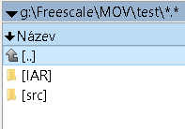
KL46Z - programování
Praktická ukázka:
Ve vybraném adresáři vytvoříme složku s názvem projektu.
Ze souboru Kostra_KL46Z do ní nakopírujeme adresáře IAR a src.

Slide 12
KL46Z - programování
Druhá možnost:
Do vybraného adresáře nakopírujeme složku Kostra_KL46Z .
Název Kostra_KL46Z přejmenujeme na název našeho projektu.

Slide 13
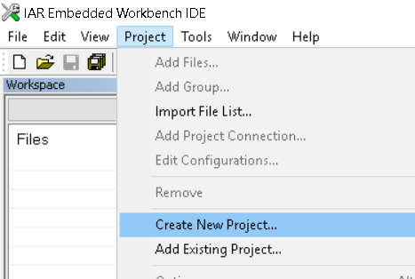
KL46Z - programování
Spustíme IAR Embedded Workbench.
Rozbalíme nabídku a v záložce Project vybereme Create New Project.

Slide 14
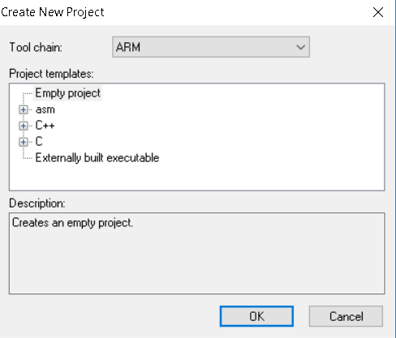
KL46Z - programování
Vybereme Empty project a odklikneme OK.

Slide 15
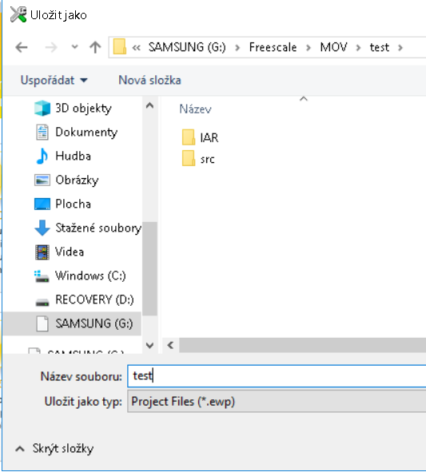
KL46Z - programování
Přejdeme do složky projektu a vytvoříme soubor .ewp.

Slide 16
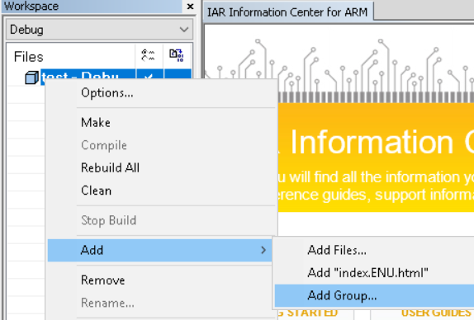
KL46Z - programování
Ve Workspace najedeme kurzorem na název projektu, klikneme pravým tlačítkem myši a přidáme do projektu celou strukturu projektu. Složky jako Group, soubory jako Files.

Slide 17
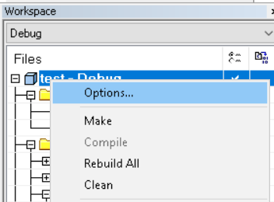
KL46Z - programování
Ve Workspace najedeme kurzorem na název projektu, klikneme pravým tlačítkem myši a v Options provedeme nastavení

Slide 18
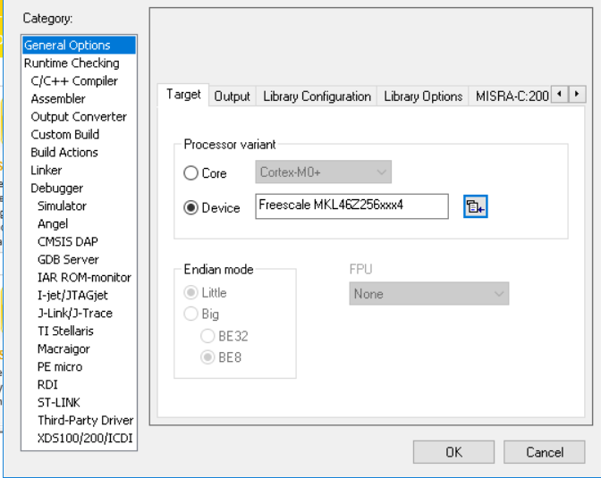
KL46Z - programování
Na první záložce vybereme typ mikrokontroléru.

Slide 19
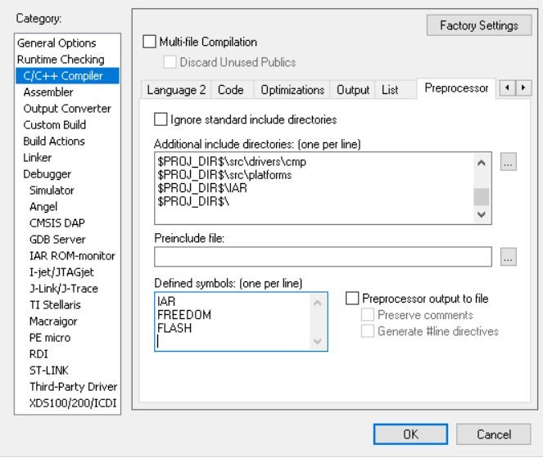
KL46Z - programování
Nastavíme cesty a symboly preprocesoru.

Slide 20
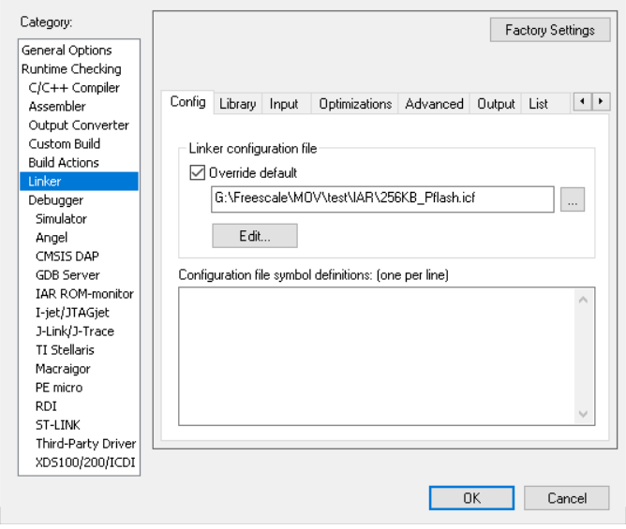
KL46Z - programování
Do linkeru nastavíme cestu k .icf souboru v našem projektu.

Slide 21
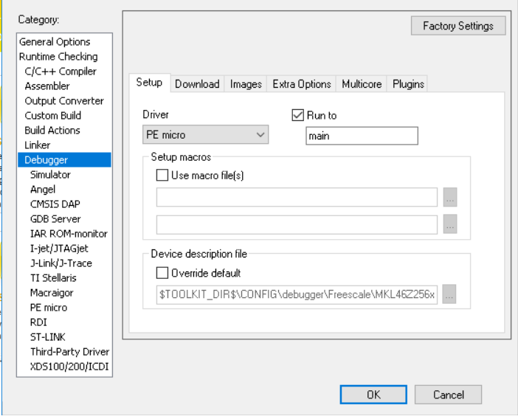
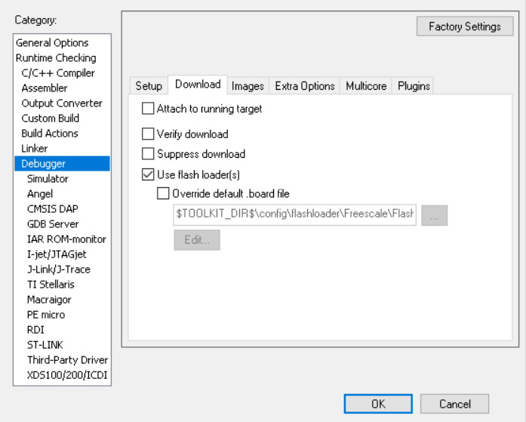
KL46Z - programování
V záložce debugeru vybereme Driver PE micro a povolíme natažení programu.

Slide 22
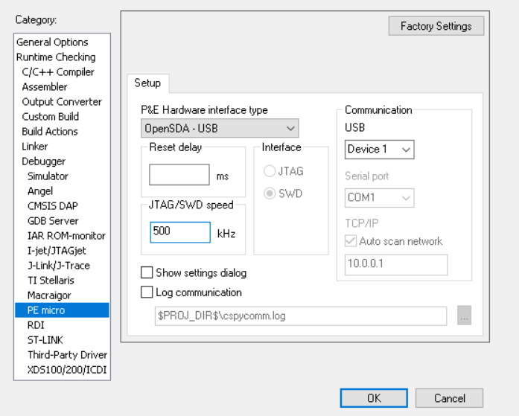
KL46Z - programování
V záložce PE micro vybereme typ a rychlost interface.

Slide 23
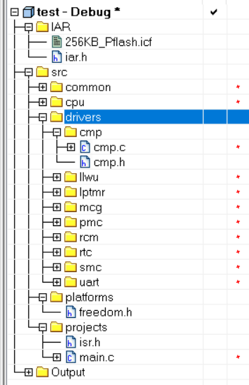
KL46Z - programování
Výsledek

Slide 24
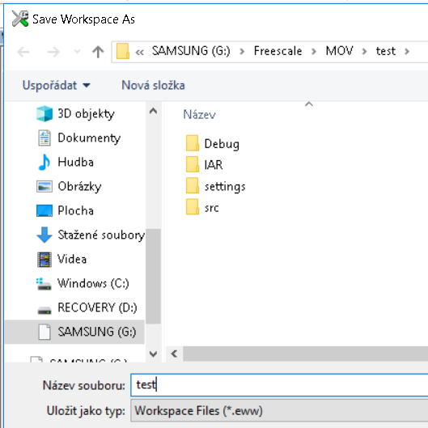
KL46Z - programování
Voláme Make a vytvoříme soubor .eww

Slide 25
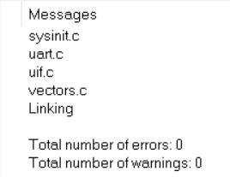
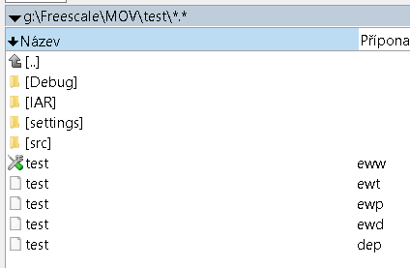
KL46Z - programování
Tím se vytvořil úplný, přeložený projekt. Lze jen doporučit kontrolu.

Slide 26
KL46Z - programování
Výsledný program nahrajeme do kitu některou z možností
Ikona Download and Debug
Project -> Download and Debug
Ctrl + D
Spustí se v režimu Debug. Ten lze vypnout a tím se přejde do režimu Run.

Slide 27
Národní pedagogický institut České republiky modernizace odborného vzdělávání
www.projektmov.cz

Slide 28
Projekt Modernizace odborného vzdělávání (MOV) rozvíjí kvalitu odborného vzdělávání a podporuje uplatnitelnost absolventů na trhu práce. Je financován z Evropských strukturálních a investičních fondů a jeho realizaci zajišťuje Národní pedagogický institut České republiky.

